Slide 1
빅데이터 8기 파산조
빅데이터 8기
회사 파산데이터 기반
기계학습 모델 구축
Team Project
김지석
허현강
박지석

Slide 2
01.
WBS
목차
02.
목표설정
빅데이터 8기
03.
프로젝트 데이터 소개
04.
학습결과 1차,2차
05.
하이퍼 패러미터 튜닝 비교
06.
추가 분석
07.
개선점

Slide 3
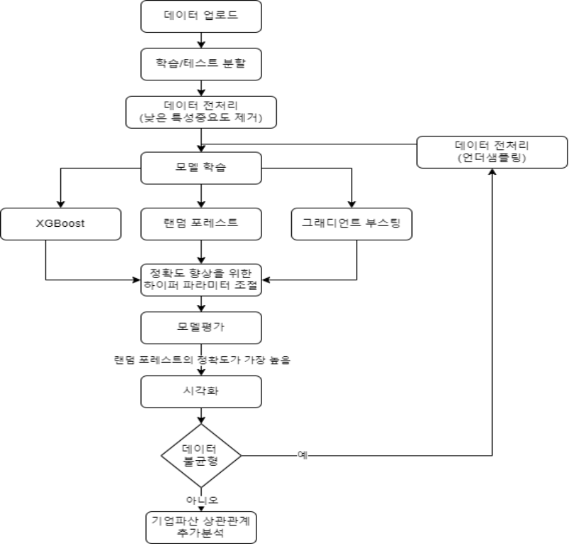
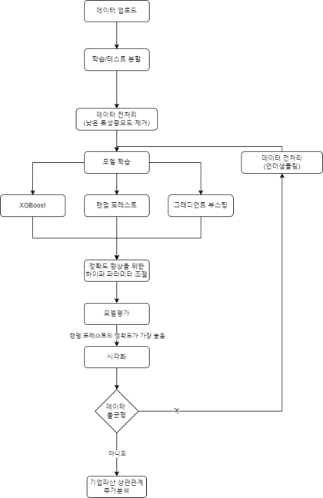
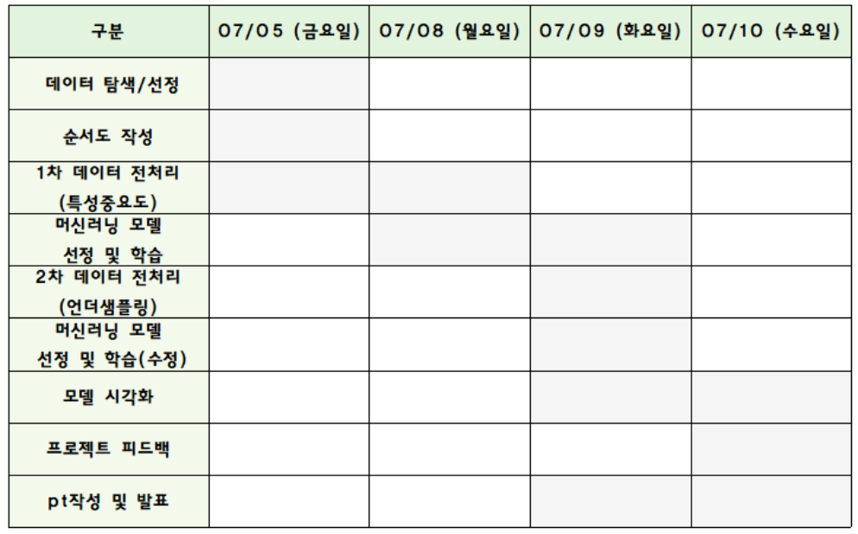
WBS

Slide 4
목표설정
대만 유가증권 파산기업 데이터를 토대로 실제기업에게도 적용 가능한 파산기업 검증 모델을 구현하자.
분류모델을 통해 기업의 파산여부를 예측해보자.
90% 넘는 정확도의 모델을 만들어보자
파산한 기업에게서 공통적으로 나타나는 특징은 무엇을까?
공시된 정보들 만을 가지고 기업의 파산여부를 예측해보자.
빅데이터 8기

Slide 5
프로젝트 데이터 소개
빅데이터 8기
회사 파산 예측 데이터
대만 경제 저널의 1999-2009년 파산 데이터
colums : 96개
rows: 6819개
2차 데이터 전처리
언더 샘플링 300개 ( 6299로우 제거)
colums : 96개
rows: 300개
1차 데이터 전처리
낮은 특성중요도 특성제거 0.007 기준 ( 21개 제거)
colums : 75개
rows: 6819개

Slide 6
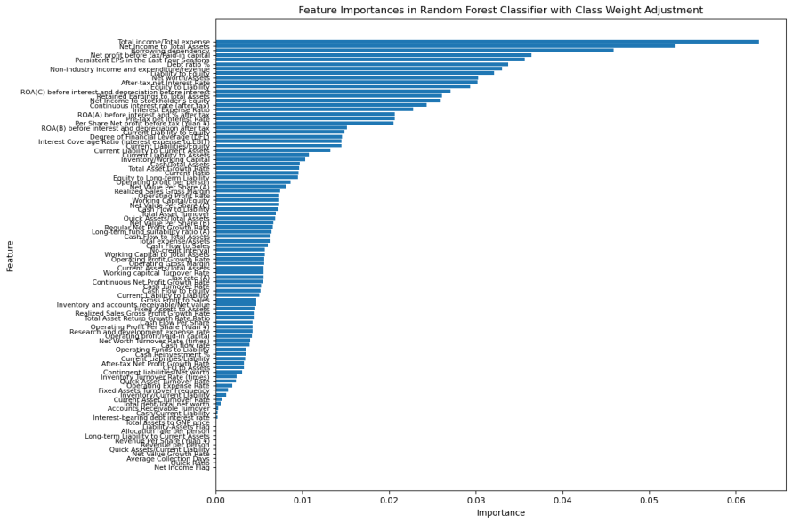
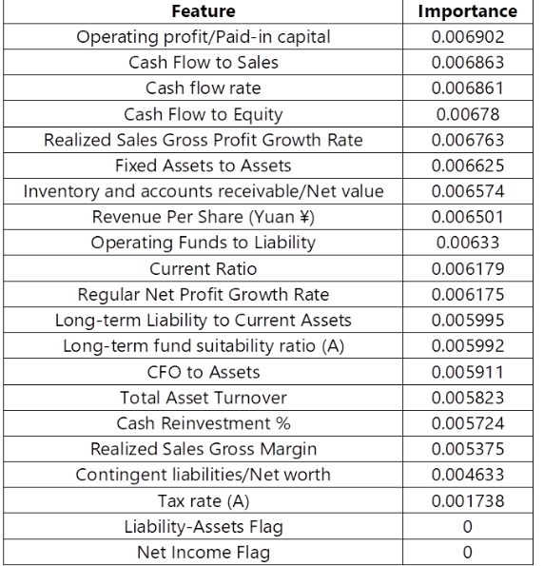
프로젝트 데이터 소개
랜덤포레스트 기준
빅데이터 8기
제거 특성 시각화
제거 특성 리스트

Slide 7
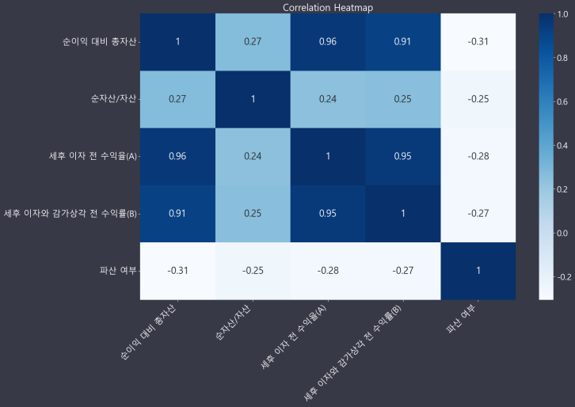
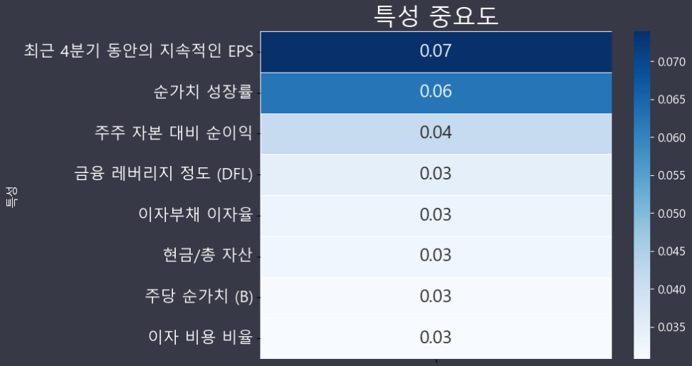
프로젝트 데이터 소개
빅데이터 8기
특성간 상관관계 히트맵
특성 중요도 히트맵
상관관계 상위10%
특성중요도 0.03이상

Slide 8
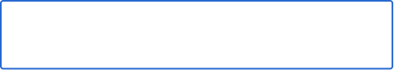
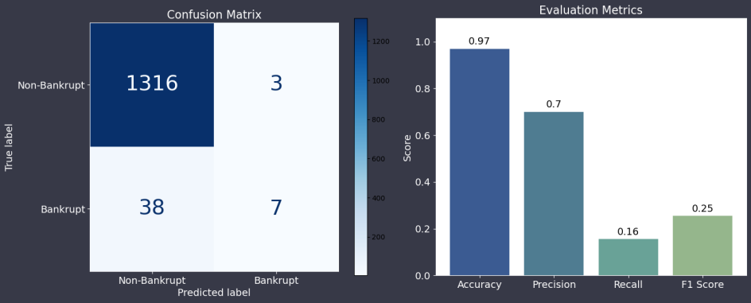
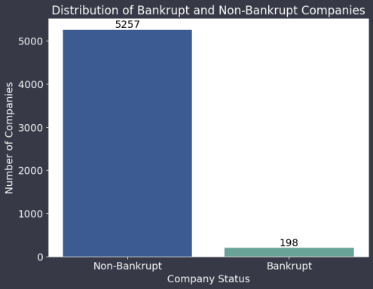
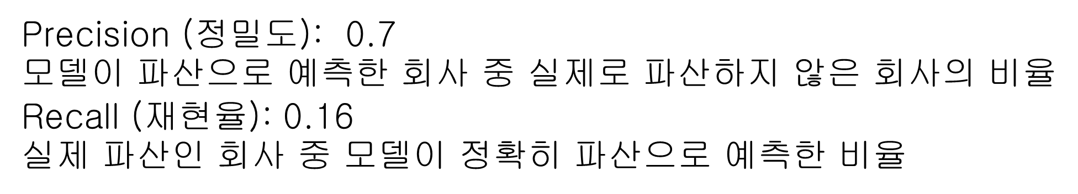
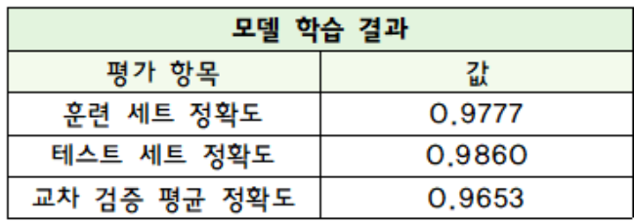
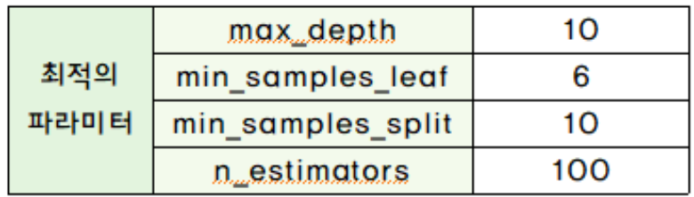
예측결과
1차 학습 결과

Slide 9
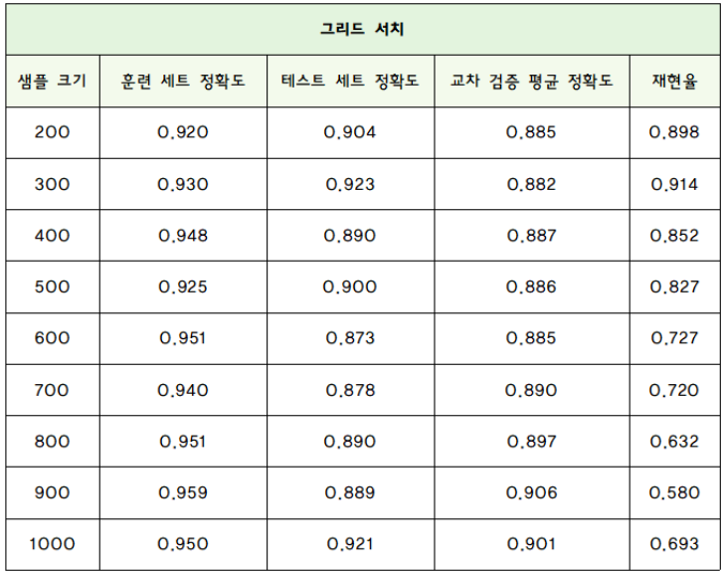
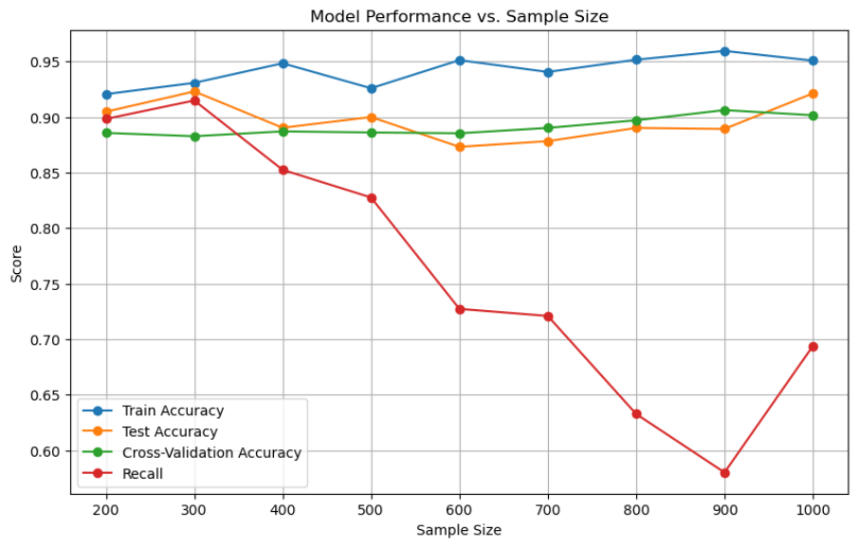
예측결과
언더샘플링
효과적인 언더샘플링을 위해 그리드서치를 활용하여 샘플의 수에 따른 Train, Test, 교차검증, Recall의 변화를 시각화

Slide 10
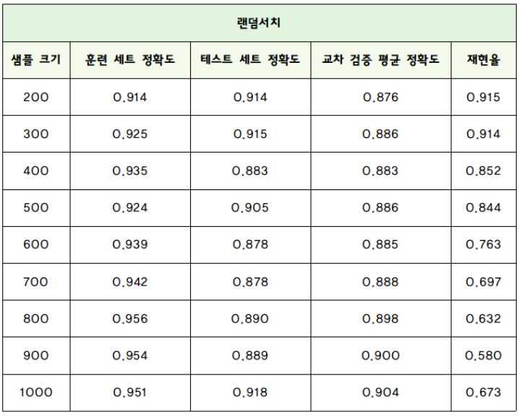
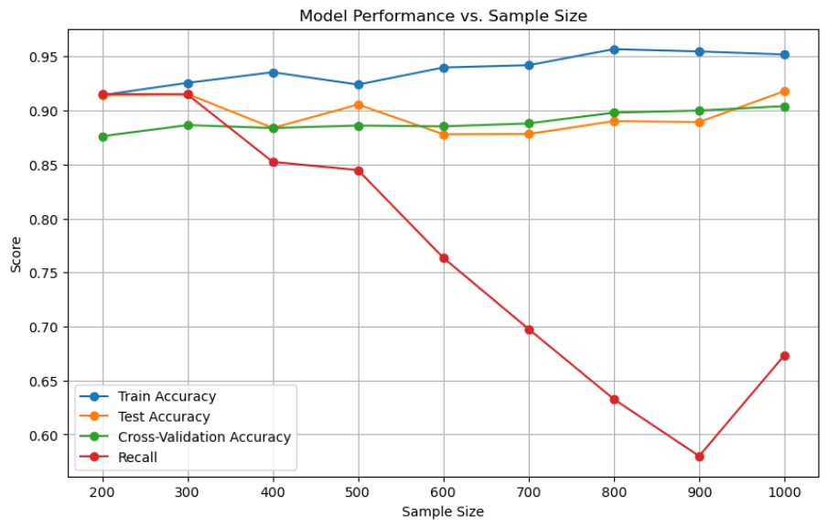
예측결과
언더샘플링
효과적인 언더샘플링을 위해 랜덤서치를 활용하여 샘플의 수에 따른 Train, Test, 교차검증, Recall의 변화를 시각화

Slide 11
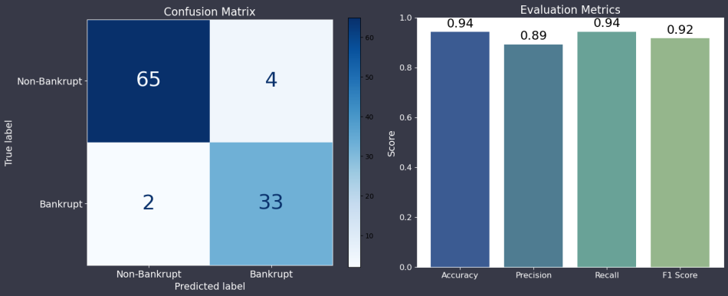
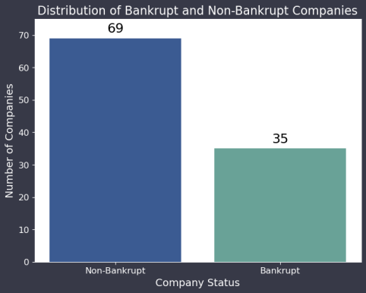
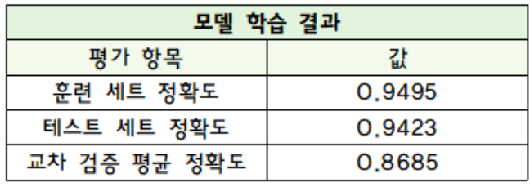
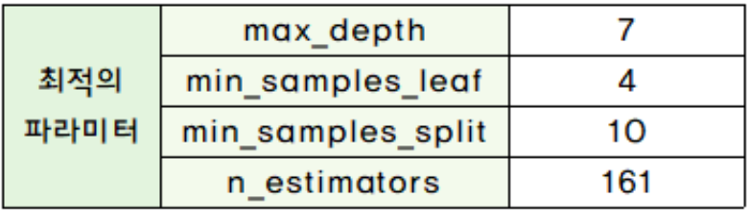
예측결과
2차 학습결과

Slide 12
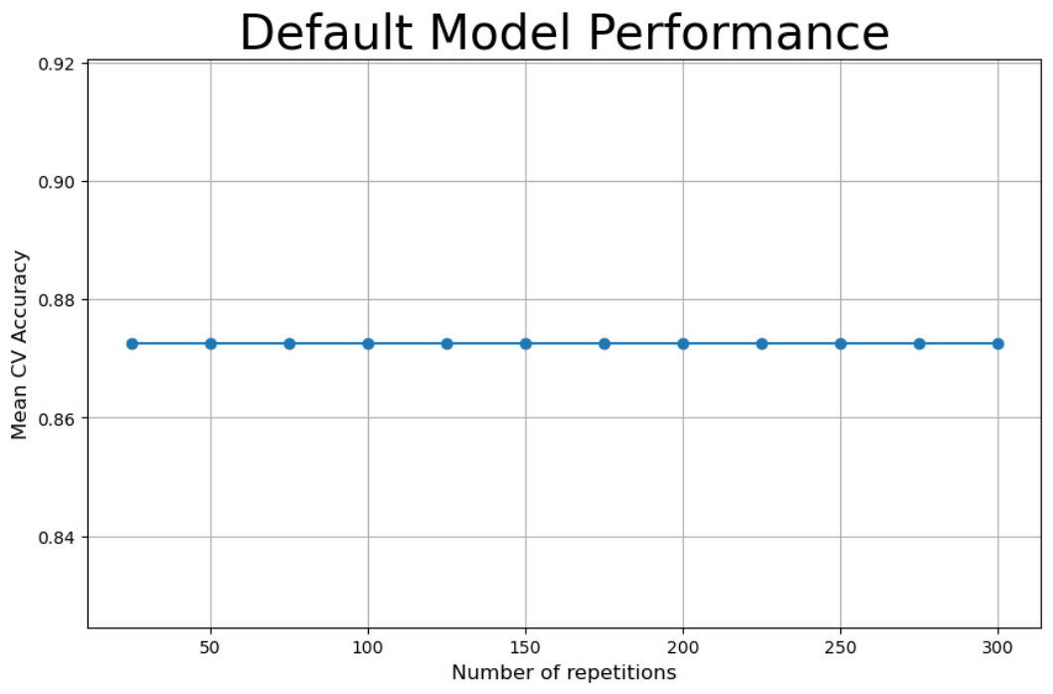
하이퍼 패러미터 튜닝
튜닝 전

Slide 13
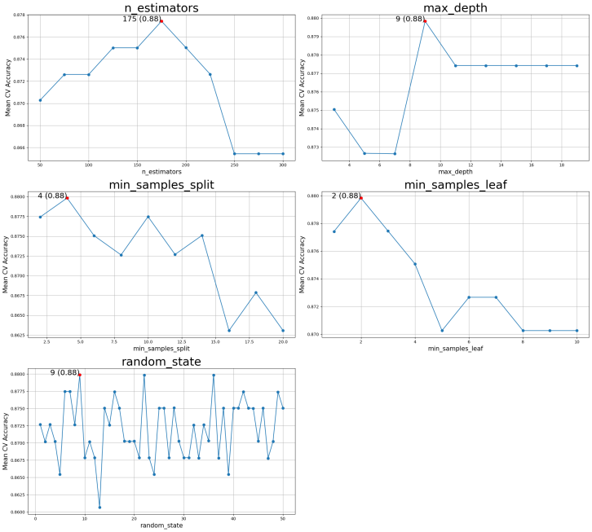
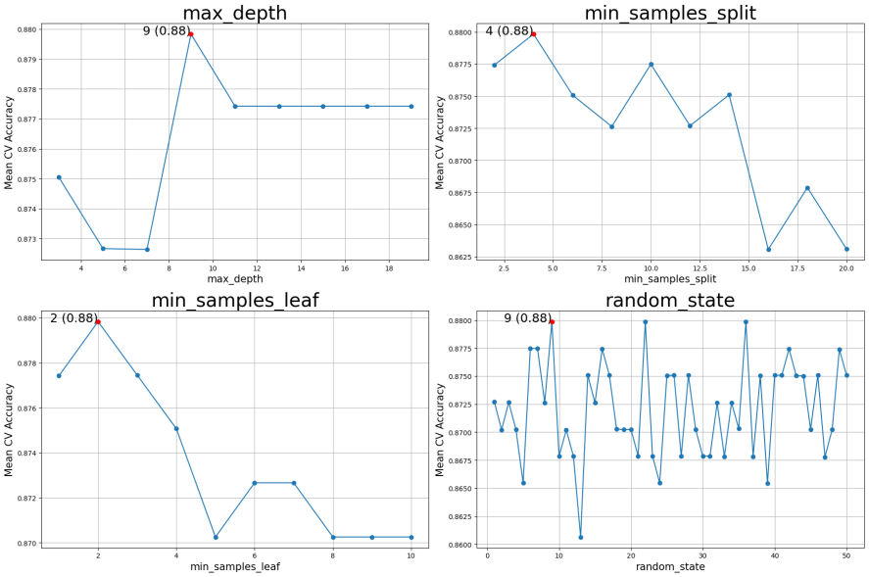
하이퍼 패러미터 튜닝
튜닝 후
n_estimators 고정 전
n_estimators 고정 후(175)

Slide 14
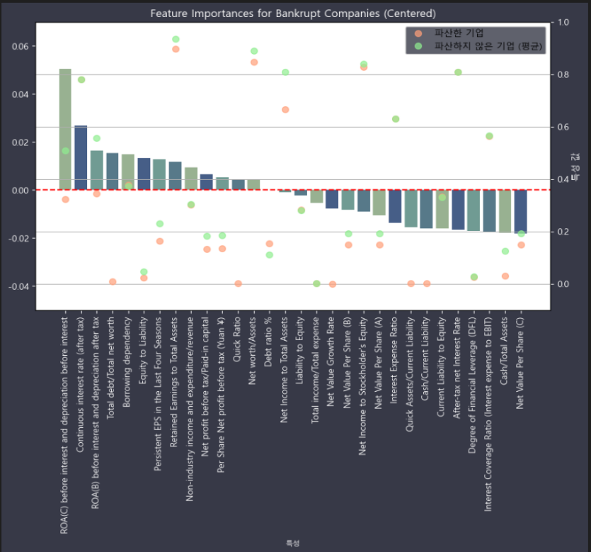
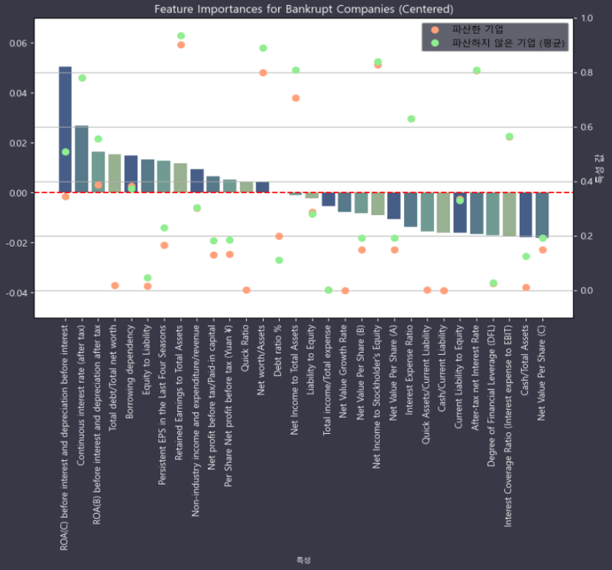
추가분석
파산기업

Slide 15
개선점(토의)
실제기업에 적용하지 못한 것이 아쉬웠음.
재무상태표 및 손익계산서의 양식을 특성으로 사용한 모델을 만들면 현업에서의 활용성을 높일수 있을 것 같다.
데이터 불균형으로 인해 샘플수를 줄여 정확도가 떨어진게 아쉽다.
파산위험도를 점수로 나타내면 좋을 것 같다.
빅데이터 8기

Slide 16
빅데이터 8기
THANK
YOU
김지석
박지석
허현강

